Slide 1

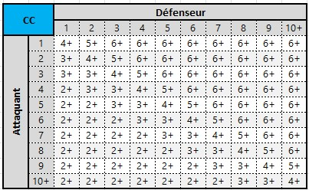
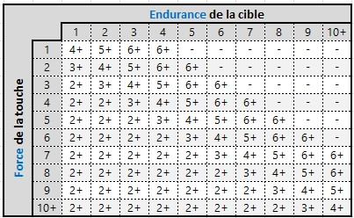
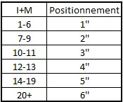




La Phase de Début
La Sous-phase des Effets
La Phase de Mouvement
La Sous-phase de Réserves
La Sous-phase de Déplacement
La Sous-phase de Déroute
La Phase de Tir
La Sous-phase d’Attaque
La Sous-phase de Moral
La Phase d’Assaut
La Sous-phase de Charge
La Sous-phase de Défi
La Sous-phase de Combat
La Sous-phase de Résolution
La Phase de Fin
La Sous-phase des Effets
La Sous-phase des Statuts
La Sous-phase de Victoire
Attaques de Tir
Choisir l’Unité Cible.
Vérifier la cible.
Déclarer les armes.
Établir les groupes de tirs.
Choisir un groupe de tirs à Résoudre
Faire les jets de touche.
Faire les jets de blessures.
Choisir la figurine cible.
Faire les jets de sauvegarde et les
jets de mitigation de dégâts.
10. Choisir le groupe de tirs suivant.
11. Retirer les pertes.
Statuts tactiques
Charge désordonnée;
Initiative au combat à 1;
Ni contrôle ni conteste objectif;
Pas le bénéfice « A l’arrêt »
Fixé
Ne peut pas se Déplacer, ni Foncer, ni Charger à aucune Phase,
Si en Combat : Mises au Contact normale, mais pas Poursuivre ni Désengager.
Neutralisée
Doit faire au jugé l’intégrité des attaques de Tir.
Sonnée
Ne peut déclarer aucune réaction.
En déroute
Tous les autres
Phase de mouvement : Battre en retraite.
Si bord de table : test de commandement: raté : mort, réussit : neutralisé.

Slide 2
Réactions
Mouvement => Se repositionner :
Ennemie arrive à 12’’, mouvement d’une valeur de l’initiative.
Tir => Répliquer :
Tir (même les morts).
Phase d’Assaut => Tir d’état d’alerte :
Tir normalement et toutes les armes
Aucun jet de couvert NI mitigation de dégât de dissimulation.
Phase d’Assaut => Se dérober :
Après attaque de volée
Mouvement d’une valeur de l’initiative.
Interception :
Tir au jugé sur une unité adverse entrée depuis la réserve (Véhicule : arme défensive.).
La mort ou la gloire :
Stop un vhl « passe à travers » (socle à socle avec unité).
1 fig pas forcement socle à socle tir OU mêlée,
Toute les attaque touche auto, jet de blessure contre blindage avant
Si vhl détruit ou Fixée: fig attaquante reste, sinon retirée comme perte
Si vhl détruit, aucune touche affligée par son passage, sinon oui.
Intervention héroïque :
Lance un Défi
Annuler:
Lorsqu’on rate un test de résistance contre une malédiction psychique.
Figurine ayant le trait psyker et une ligne de vue vers l’unité cible OU vers le focus de la malédiction psychique.
Soustraire la carac de Volonté du focus de la malédiction psychique à la carac de Volonté de notre fig.
Faire un test de volonté en appliquant le modificateur du pouvoir au résultat du test.
Si réussi, la malédiction psychique rate. Si échec, on résout la malédiction psychique normalement.
Médic :
A la phase de tir, au moment de retirer les pertes. Faire un jet de rétablissement par chaque fig qui a une blessure non sauvegardée (sauf les figs qui ont « Médic »).
Mur de bouclier :
Lorsque l’adversaire choisit une arme pour tiré ou l ’attaque de volé d’une charge
L’unité doit compter une majorité de fig qui ont le trait bouclier
+1 en endurance pour la durée de la phase.
Ecran de fumée :
Lorsque l’adversaire choisit une arme pour tiré
L’unité doit compter une majorité de fig qui ont le trait écran de fumée
Jet de mitigation de dégât de dissimulation de 5+ pendant la phase contre :
- blessure
- touche pénétrantes
- touches superficielles
Battre en retraite
Se déplacer de la valeur d’Initiative + 1D6 directement vers le point le plus proche de notre zone de déploiement (si pas de zone, vers le bord le plus proche). Pas à moins d’un pouce de l’ennemie.
Si on arrive en contact avec le bord du champ de bataille, il faut faire un test de commandement. Si échec => retiré comme perte. Sinon perd le statut en déroute et gagne Neutralisé.

